Slide 1
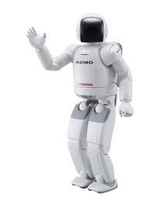
CSC
打造更便利的導覽系統
營
營
運
運
報
報
告
告
書
書

Slide 2
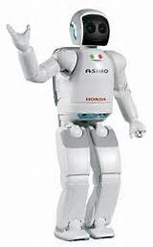
企業簡介
經營概況
產品介紹
財務資訊
打造更便利的導覽系統
未來展望

Slide 3
企業簡介
經營概況
產品介紹
財務資訊
打造更便利的導覽系統
未來展望

Slide 4
公司簡介/核心價值
CSC
成立時間 | 2013年
公司型態 | 1.智慧型導覽機器人 2.軟體開發服務
目標 | 打造更便利的導覽系統
新產品 | 智慧型導覽機器人
提供最體貼完善的產品與服務

Slide 5
公司簡介/核心價值
核心價值
核心 價值
客製化
專業
便利
依客戶需求調整功能與服務
使Rone成為 智慧型導覽機器人
的第一品牌
提供簡易之操作模式
整合相關導覽資訊與軟體

Slide 6
企業簡介
經營概況
產品介紹
財務資訊
打造更便利的導覽系統
未來展望

Slide 7
經營目標/目標市場/服務流程/主要競爭者
經營目標
分析產品專利
同業結盟取得技術支援
人員銷售方式介紹機器人
在熱愛文藝的客群中打響名號
建立 產品的知名度 及 打開市場

Slide 8
經營目標/目標市場/服務流程/主要競爭者
目標市場
主要的 目標市場為 北部地區

Slide 9
經營目標/目標市場/服務流程/主要競爭者
服務流程
資料繳交
租賃服務接洽
確認 商品服務
工程師 陪同
製作 導覽簡報
現場預演
運送至 展覽會場
提供 完善的 售後服務

Slide 10
經營目標/目標市場/服務流程/主要競爭者
主要競爭者
ANNA (迎賓導覽機器人)
小美 (全自動智慧型導覽機器人)
產品具有 完全自主的導航能力
慣導系統結合 視覺路標定位技術
第一代 全自動 智慧型導覽機器人
UPITOR
(導覽型機器人)
Crobot (迎賓機器人)
ASIMO
Jinny
開放式 語言學習模式
目前全球最有名氣的 人形機器人
導覽時 能與遊客互動

Slide 11
企業簡介
經營概況
產品介紹
財務資訊
打造更便利的導覽系統
未來展望

Slide 12
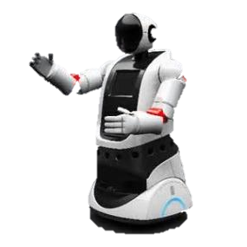
產品功能特性
提供 客製化資料庫系統 滿足 顧客需求
智慧語音對答
APP系統
依顧客需求 建立 資料庫系統
情緒表達
人臉辨識

Slide 13
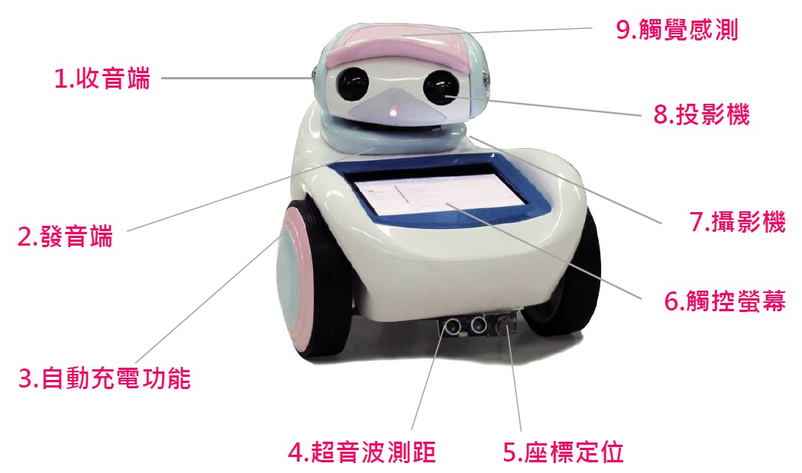
硬體介面功能
多元化功能 滿足顧客需求
做出多種情緒反應
語音接收
可播放簡報及影片
人臉辨識 情緒偵測
語音傳達
輸入即顯示資料
自動偵測電量
障礙物偵測
以比例進行定位

Slide 14
企業簡介
經營概況
產品介紹
財務資訊
打造更便利的導覽系統
未來展望

Slide 15
市場需求趨勢/預估銷售量比較/未來經營策略/預估損益表/損益兩平圖
全球工業機器人與服務型機器人市場需求趨勢
預估
市場上
對機器人的需求
將會持續增加
尤其以 服務型機器人 增加幅度最大
單位：
億美元

Slide 16
市場需求趨勢/預估銷售量比較/未來經營策略/預估損益表/損益兩平圖
2012-2014年全球專業服務型機器人預估銷售量比較
1,017,077
產值將 穩定增加
706,304
4625
3214
單位：
千元美金
預估銷售量將 持續增加
單位
：台

Slide 17
市場需求趨勢/預估銷售量比較/未來經營策略/預估損益表/損益兩平圖
未來經營策略與市場發展
未來將會 繼續朝 居家機器人
娛樂機器人
發展
產品類別 | 銷售量
全球專業服務型機器人 | 16,067台
居家機器人 | 1,900,000台
娛樂機器人 | 1,100,000台
老人照護及殘障資源 | 預估在未來會大幅成長
綜合分析結果 朝 居家機器人 發展
銷售量更佳
單
位
：
萬
台
老人照護與 殘障資源 將會 大幅成長

Slide 18
市場需求趨勢/預估銷售量比較/未來經營策略/預估損益表/損益兩平圖
未來3年之預估損益表
預估 未來收益 將穩定成長
單
位
：
元
 | 第一年 | 第二年 | 第三年
總收入 | 14,664,875 | 18,331,094 | 22,913,867
總成本 | 15,579,500 | 17,137,450 | 18,851,195
利益(損失) | -9,14,625 | 1,193,644 | 4,062,672

Slide 19
市場需求趨勢/預估銷售量比較/未來經營策略/預估損益表/損益兩平圖
損益兩平圖
損益兩平點的 銷售量為 301台
單
位
：
元
金額
總收入
銷售量略低於
損益兩平點 未來收益 將持續增加 可望到達利潤區
利潤區
總費用
2,727,200
銷售額為 10,775,800元
0
300單位
損益平衡點 約為301台
銷售量
單位:台

Slide 20
優劣勢分析
1.
專業型機器人產值與預估銷售量持續增加
2.
未來收益將持續增加
3.
持續新增與改善功能，滿足消費者需求
CSC財務管理很好，相當值得投資

Slide 21
企業簡介
經營概況
產品介紹
財務資訊
打造更便利的導覽系統
未來展望

Slide 22
未來目標與策略/未來展望
未來目標與策略
往國際市場發展
1.
逐步累積 顧客的 使用體驗報告
與合作廠商維持良好關係
2.
只要一台就能滿足所有需求
3.
策略性外包
4.

Slide 23
未來目標與策略/未來展望
打造更便利的導航系統
通路
產品訊息
推廣
虛實 整合
透過 視覺傳達
給消費者
以 主題方式 介紹產品

Slide 24
CSC
打造更便利的導覽系統
謝
謝
謝
謝
觀
觀
賞
賞

